Slide 1
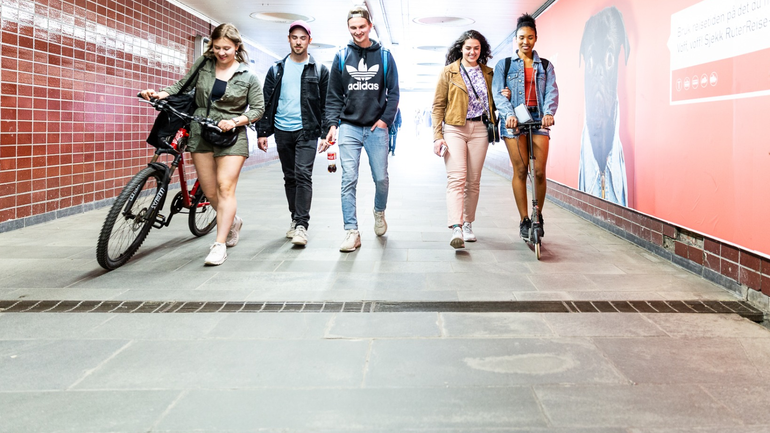
SiO - Livet rundt studiene
Fellesmøtet for Utdanningskomiteen og Læringsmiljøutvalget

Slide 2
Hvordan sikre studentene hjelp når de trenger det?
SiO Helse har stor pågang til tjenestene
Psykisk helse - > 4 mnd ventetid våren 2023
Fastlegene 3 – 4 uker ventetid for ordinær konsultasjon
Hva har vi gjort?
Psykisk helse: styrket tilbud – økt fra 15 000 til 24 000 konsultasjoner pr år fra 2015 – 2022
Fastlegene økt fra 33 000 til 41 000 konsultasjoner fra 2020 til 2022
Hva gjør vi nå?
Alle skal få hjelp men vi skal prioritere de som trenger det mest
Vi skal fortsette å digitalisere
Vi skal utnytte porteføljen av tilbud hos SiO Helse bedre (selvhjelp, kurs, studenter spør ..)

Slide 3
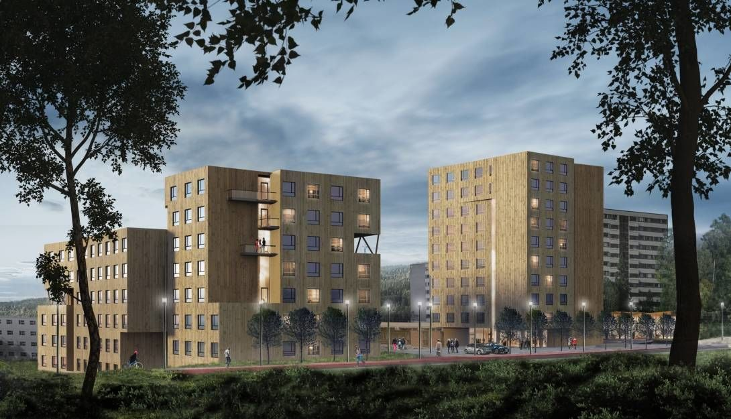
Bolig i ett læringsmiljøperspektiv
SHoT tallene for 2022 viser at Oslo studentene rapporterer dårligere enn Bergen og Trondheim på
Bolig
Økonomi
Psykiske helseplager
Ensomhet
Livskvalitet
Oslo har landets dyreste leiemarked – SSB 2021
Å sikre gode studentboliger er å legge til rette for studielivet
Trygge forutsigbare rammer å studere i
Økonomi
Studentbyen som sosial arena
Studenters livskvalitet?
Notes:
Selvskading, selvmordstanker og forsøk, seksuell trakasering

Slide 4
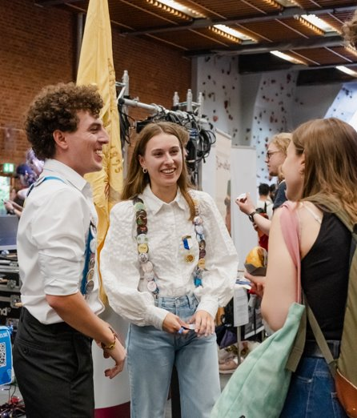
"Du trenger vennskap og kjærlighet i livet ditt."
Ensomhetens filosofi, s. 89, Utg. 2015 Lars Fr. H Svendsen
Så Hvordan kan vi hjelpe studentene å finne tilhørighet?
Notes:
Mike
Lese kort innlegg: S89 i «Ensomhetens filosofi» Lars Fr H. Svendsen
Lars Svendsen holdt et inspirerende innlegg på SiO Helses Studenthelsekonferanse. Der snakket han om ensomhetsformer, blant annet den den kroniske, den flyktige og den situasjonsbetingede ensomheten. Den situasjonsbetingede ensomheten er den som mange studenter opplever når de flytter til et nytt land, by, miljø, og den kan ofte oppfattes som kraftigere fordi man ikke nødvendigvis kan se løsningen umiddelbart fordi man ikke nødvendigvis ser at nye venner kan erstatte savnet etter gamle venner, familie, osv.
Så hvordan kan vi som tilrettelegger for studentene redusere risikoen for situasjonsbetinget ensomhet?

Slide 5
«Mangt skal du møte, mangt skal du mestre. Dagen i dag, den skal bli vår beste dag"
Sang: Vår beste dag, Erik Bye
Faddergrupper Foreningsdager Kollokvie
Møteplasser
Fremsnakk, fremsnakk, fremsnakk…
Notes:
Mike Det er viktig både vi og alle våre ansatte er kjent med tilbudene som finnes for studentene, og verdien av tilbudene. At vi fremsnakker viktigheten av deltakelse i Fadderordninger, at man tar seg tid til å møte andre studenter også utenfor studiene. Oppfordre studentene til også å bruke studiesituasjoner til sosiale avbrekk.

Slide 6
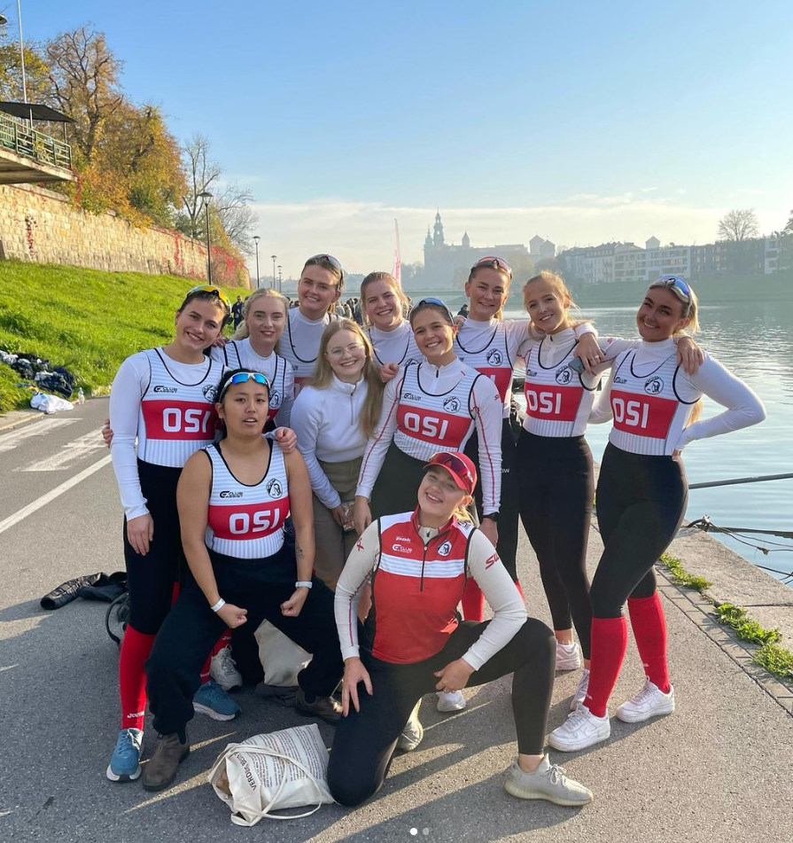
You have presented to the entire world - the best Olympic Winter Games ever!»
IOC President Juan Antonio Samaranch 1994
Instagram: #MinForening
Notes:
Mike La oss passe på at Semesterstart ikke blir en fancy OL-feiring uten tanke for etterbruk av idrettsarena. Men at vi tenker helhetlig rundt «Livet rundt studiene». Vi fremsnakke hele året, sette pris på, og vise studentene mulighetene.
Vinner av #Minforening høsten 2022: OSI Roing

